Slide 1

Семинар РМО учителей биологии и химии
«Повышение мастерства учителей химии и биологии необходимое условие для осуществления качественного образования обучающихся в рамках перехода
на ФГОС»
2017г.

Slide 2
Роль учителя в повышении качества обучения
«Учитель — это человек,
который учится всю жизнь,
только в этом случае он
обретает право учить…»
Лизинский В.М

Slide 3
Профессиональная педагогическая компетентность
– способность оптимально, эффективно, системно, с учетом достижений современной науки и собственных интересов, прогнозировать, осуществлять педагогические действия в образовательном пространстве.

Slide 4

Методическая и
психолого-педагогическая
компетенции
Творческая,
проектировочная, исследовательская компетенции
Информационная компетенция и
профессиональная
рефлексия
Коммуникативная
и
социокультурная
ПЕДАГОГИЧЕСК0Е МАСТЕРСТВО

Slide 5
«Наша новая школа»
«Модернизация и инновационное развитие — единственный путь, который позволит России стать конкурентным обществом в мире XXI века, обеспечить достойную жизнь всем гражданам. В условиях решения этих стратегических задач важнейшими качествами личности становятся инициативность, способность творчески мыслить и находить нестандартные решения, умение выбирать профессиональный путь, готовность обучаться в течение всей жизни…».

Slide 6
Основные пути развития профессиональной компетентности педагога:
Курсы повышения квалификации традиционно остаются одной из распространенных форм повышения квалификации педагогов.

Slide 7
Инновационная деятельность, освоение новых педагогических технологий. Поиск и использование эффективных методических приемов организации учебно-познавательной деятельности учащихся для активизации деятельности самих учеников, т.к. познавательный интерес – это важнейший мотив учения школьников, залог успеха.

Slide 8
Работа в методических объединениях позволяет изучать все эти вопросы теоретически, а проведение открытых и показательных уроков – возможность для учителя показать свое мастерство и поучиться у других.

Slide 9
Обобщение опыта своей работы, презентация собственных достижений. Хорошая мотивационная основа деятельности педагога и развития его профессиональной компетентности - создание портфолио, в процессе формирования которого происходит самооценивание и осознается необходимость саморазвития

Slide 10
Развитие профессионализма достигается и через самообразование. Работа над методической темой. Изучение дополнительного материала (журналы, диски).

Slide 11
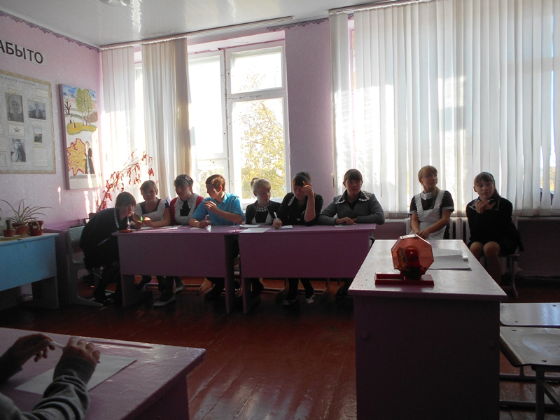
Взаимопосещение уроков.
При посещении уроков, можно заметить оригинальное, новое в опыте отдельных учителей, взять на вооружение простые, но действенные приемы работы.

Slide 12
Активное участие в педагогических конкурсах и фестивалях.
Они дают педагогу возможность стать значимым в профессиональном сообществе через оценку данным обществом его педагогической деятельности, реализацию своего профессионального «Я» в условиях состязания, что повышает профессиональный уровень.

Slide 13
Одной из важнейшей составляющей профессиональной компетентности учителя является степень его
готовности к использованию
современных информационно-коммуникационных технологий в
своей профессионально-педагогической деятельности.

Slide 14
Возможности сетевых сообществ.
Особенно интересны следующие: Это портал «Сеть творческих учителей» - крупнейший педагогический Интернет – проект России.
«Лаборатория профессионального мастерства» (сайт Дрофа), Pedsovet.su , uztest.ru , проект «Открытый класс», портал «ПроШколу.ру» , videouroki.net, infouroki.ru .

Slide 15
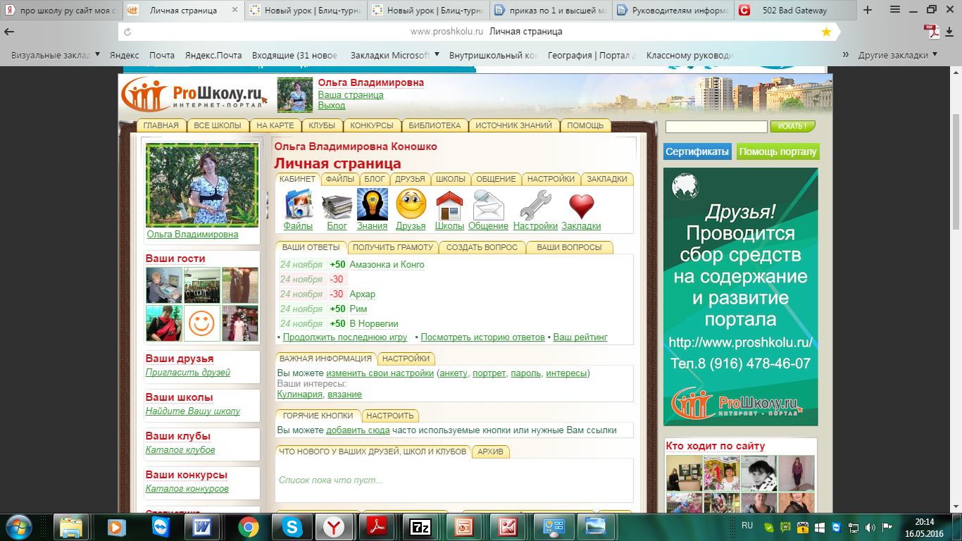
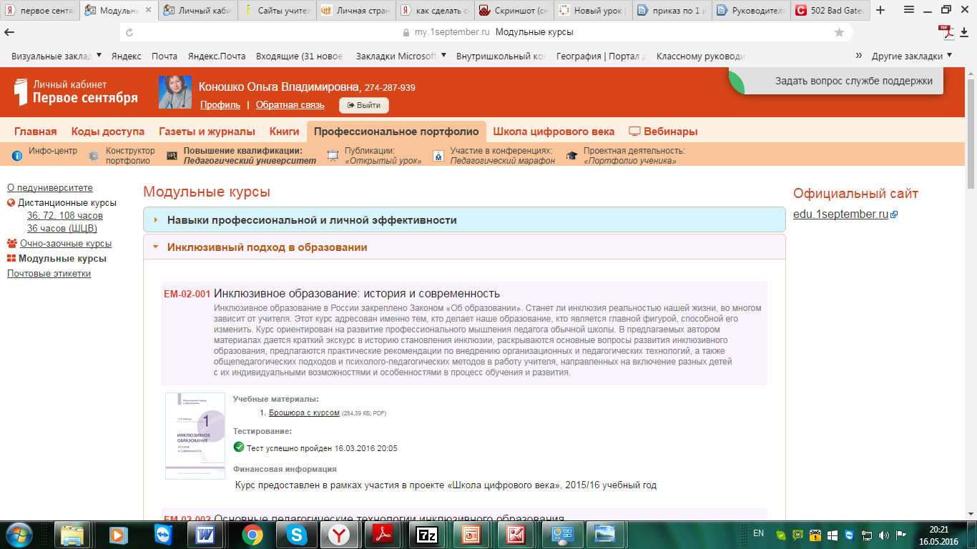
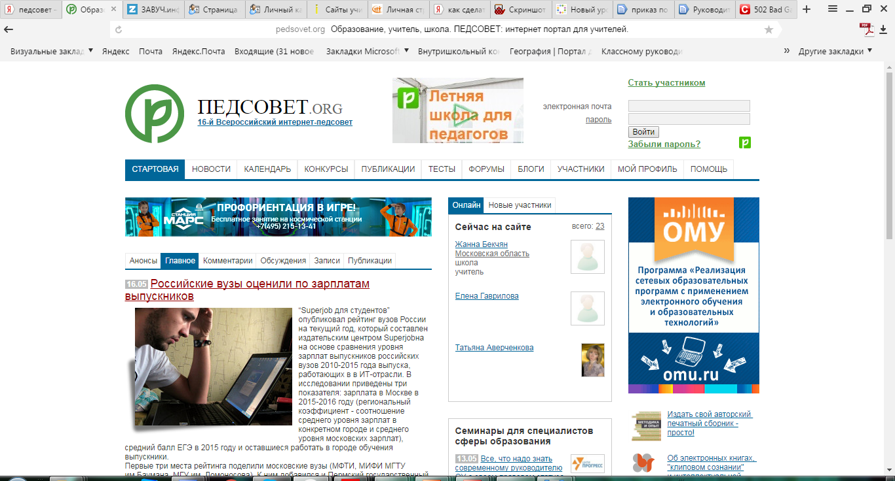
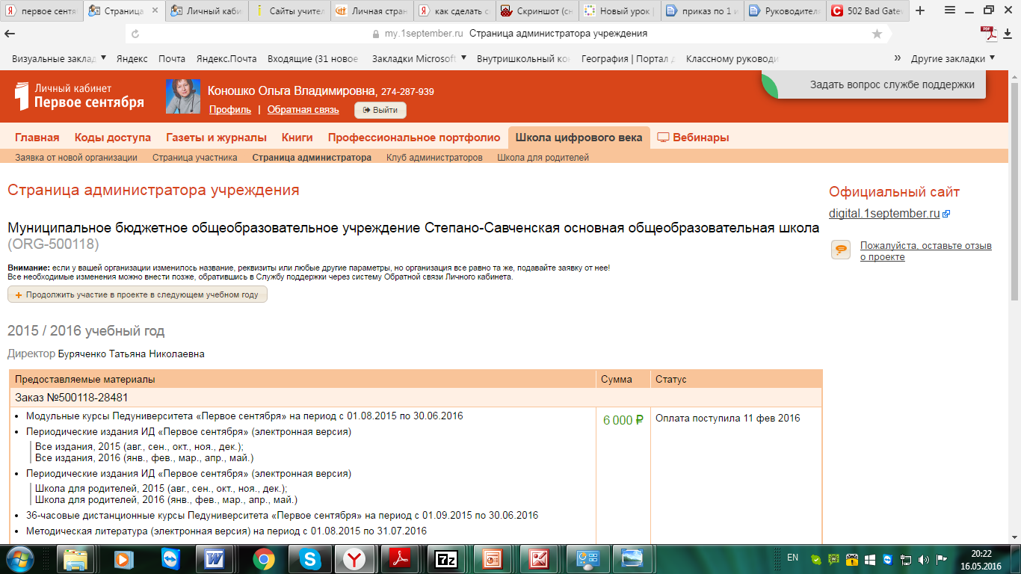
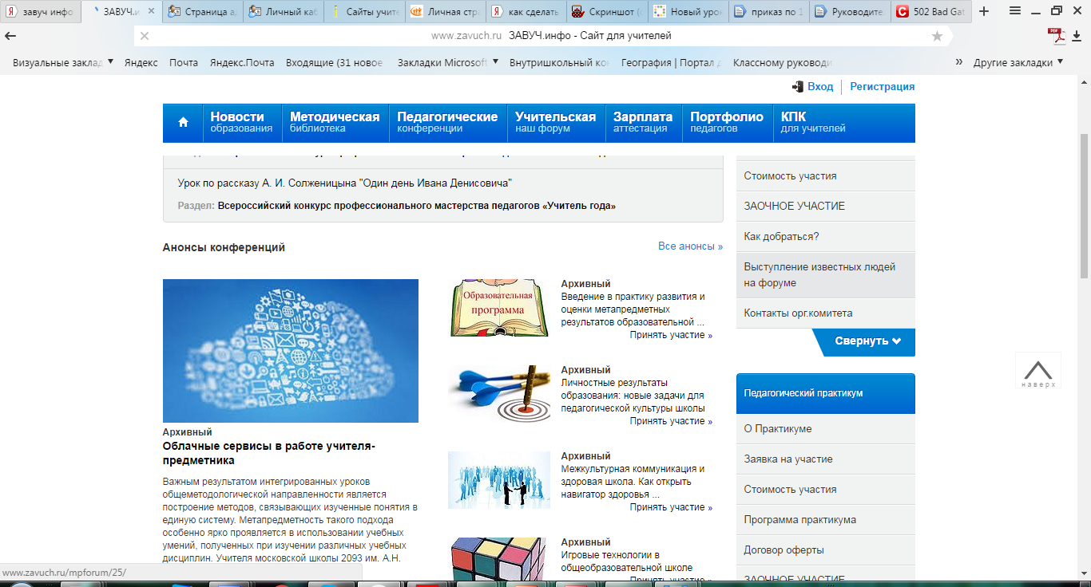

Slide 16
«Профессионально-компетентным является такой труд учителя, в котором на достаточно высоком уровне осуществляется педагогическая деятельность, педагогическое общение, реализуется личность учителя, достигаются хорошие результаты в обучении и воспитании учащихся».

Slide 17
Давно известна истина, что получение вузовского диплома - не финиш, а старт. На каком бы этапе жизненного и профессионального пути ни находился учитель, он никогда не может считать свое образование завершенным, а свою профессиональную концепцию окончательно сформированной.

Slide 18
Важные профессиональные качества педагога:
трудолюбие; работоспособность; дисциплинированность; ответственность; умение поставить цель и избрать пути ее достижения; организованность; настойчивость; систематическое и планомерное повышение своего профессионального уровня; стремление постоянно повышать качество своего труда и т. д.
Личностные качества хорошего педагога:
гуманность; самообладание; дисциплинированность; гибкость поведения; идейная убежденность; гражданственность; инициативность; порядочность; искренность; стремление к самосовершенствованию.

Slide 19
Учитель-профессионал – это непрерывный процесс самообразования и саморазвития.
Факторы, препятствующие саморазвитию
недостаток времени;
состояние здоровья;
разочарование в результате имевшихся ранее неудач;
недостаточная поддержка со стороны администрации;
собственная инерция;

Slide 20
Факторы, стимулирующее саморазвитие:
интерес к работе;
возрастающая ответственность
за результаты труда;
пример коллег;
организация труда в школе;
внимание администрации к возникшей проблеме;
новизна деятельности;
обучение на курсах;
пример и влияние администрации;
организация методической работы в школе;
возможность получения признания в коллективе.

Slide 21
Творческих Вам успехов!!

